Slide 1


ТЕРМИНЫ ТРАНСПОРТНОЙ КЛАССИФИКАЦИИ, ИСПОЛЬЗУЕМЫЕ ПРИ ОБУЧЕНИИ ДЕТЕЙ ПРАВИЛАМ БЕЗОПАСНОГО ПОВЕДЕНИЯ НА ДОРОГАХ
Начальник отдела Безопасности Дорожного Движения
ГБУ «Научный центр безопасности жизнедеятельности»
ПОПОВ ВАЛЕРИЙ НИКОЛАЕВИЧ

Slide 2
Правильное использование терминов и понятий, применяемых при обучении детей правилам безопасного поведения на дорогах, позволяет довести до сознания обучаемых реальное отражение дорожной среды и взаимосвязи терминов транспортной классификации и правил дорожного движения

Slide 3
Классификацию транспорта представим в виде пирамиды отражающей уровни связей
и классификацию терминологических понятий, отражающих существенные признаки между ними

Slide 4
СТРУКТУРА И СТРУКТУРИРОВАНИЕ ПОНЯТИЯ
Структура понятия транспорт. Структура [лат. structura] 1.Взаиморасположение и связь составных частей чего-либо; строение.
Структурирование понятия транспорт предполагает расположение его составных частей, элементов в виде структуры.

Slide 5
СТРУКТУРА ТРАНСПОРТА
Транспорт
Виды транспорта
Виды отраслей транспорта
Виды транспортных средств

Slide 6
СТРУКТУРА ТРАНСПОРТА
Транспорт
Виды отраслей транспорта
Виды транспорта
Автомобильный транспорт
Железнодорожный транспорт
Гужевой транспорт
Вьючный транспорт
Трубопроводный транспорт
Наземный транспорт
Морской транспорт
Речной транспорт
Водный транспорт
Магистральные линии
Региональные линии
Местные линии
Воздушный транспорт

Slide 7
ВИДЫ
ТРАНСПОРТНЫХ СРЕДСТВ
Виды наземных транспортных средств
Виды водных
транспортных средств
Виды воздушных транспортных средств
Сухогруз, Танкер, Контейнеровоз, Ролкер, Паром, Теплоход, Судно на подводных крыльях,
Самоходная баржа,
Несамоходная баржа,
Суда буксирные и толкачи,
Рефрижераторы, Ледоколы,
Земснаряды.
Легковые автомобили
Грузовые автомобили
Автобусы
Специальные автомобили
Специализированные автомобили
И т.д.
Самолет
Вертолет
Планер
Дирижабль
Аэростат
Дельтаплан
Локомотивы (тепловоз, электровоз, паровоз)
Вагоны

Slide 8
ОПРЕДЕЛЕНИЕ ТЕРМИНА ВИДЫ ТРАНСПОРТНЫХ СРЕДСТВ
К этому термину по рекомендации № 19 ЕЭК ООН относятся транспортные средства: конкретный летательный аппарат, дорожное транспортное средство, судно или другое приспособление, используемые для перевозки товаров или людей.

Slide 9
Автомобильный транспорт
Грузовые автомобили
Общего назначения
Специализированные
Специальные
С бортовой платформой
Самосвалы
Автомобили пожарные
Тягачи
Автомобили медицинской помощи
Цистерны
Автомобили коммунальные
Фургоны
Автомобили лабораторные
Рефрижераторы
Автомобильные краны
Автомобили бетоновозы
Автомобили технической помощи
Автомобили битумовозы
Автомобили бетононасосы

Slide 11
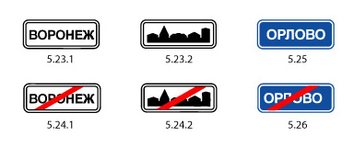
Населенный пункт
застроенная территория, въезды на которую и выезды с которой обозначены знаками 5.23.1 - 5.26.

Slide 12
ХАРАКТЕРИСТИКА СЛОВА УЛИЦА
Словарь В.И. Даля | Словарь С.И. Ожегова | Большой Толковый Словарь Русского языка
Улица – простор меж двух порядков домов; полоса, проезд, дорога, оставляемая промеж рядами домов; вообще простор полосою, меж двух рядов каких либо предметов, (народ, солдаты стоящие улицей) | Улица. 1. В населенных пунктах: пространство между двумя рядами домов для прохода и проезда. 2. Пространство, место вне жилых помещений, под открытым небом. | Улица. Пространство между двумя рядами домов в населенном пункте для прохода и проезда; два ряда домов с проходом, проездом между ними.

Slide 14
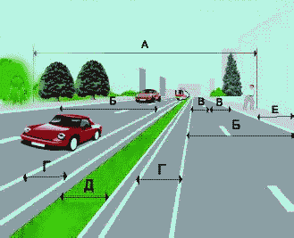
Дорога
А ─ дорога;
Б ─ проезжая часть;
В ─ полоса
движения;
Г ─ трамвайные пути;
Д ─ разделительная
полоса;
Е ─ тротуар.

Slide 15
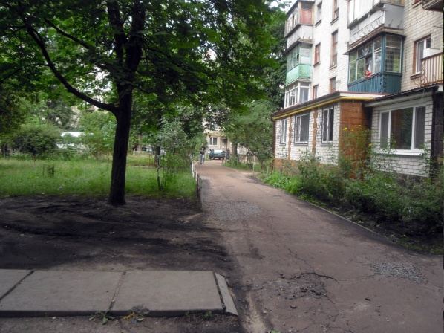
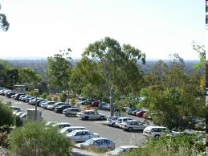
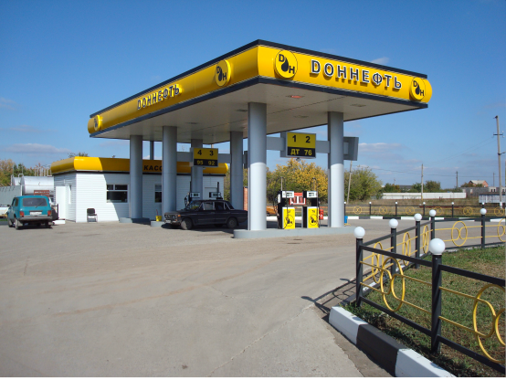
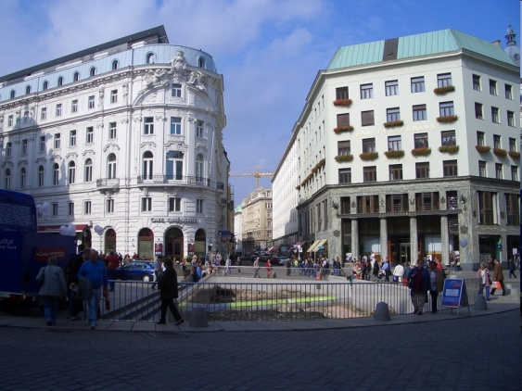
Прилегающая территория
Территория, непосредственно прилегающая к дороге
и не предназначенная для сквозного движения транспортных средств (дворы, жилые массивы, автостоянки, АЗС, предприятия и тому подобное).
Движение по прилегающей территории осуществляется
в соответствии с настоящими Правилами.

Slide 16
ХАРАКТЕРИСТИКА СЛОВА (ТЕРМИНА) ДОРОГА
Словарь В.И. Даля | Словарь С. И. Ожегова | Большой толковый словарь Русского языка | БСЭ 3-е изд.
Дорога – ездовая полоса; накатанное или нарочно подготовленное различным образом протяженье, для езды, для проезда или прохода; путь, стезя; направленье и расстоянье от места до места; сама езда или ходьба, путина, путешествие. | Дорога – 1. Полоса земли, предназначенная для передвижения, путь сообщения. 2. Место по которому надо пройти или проехать, путь следования. 3. Путешествие, пребывание в пути. | Дорога. 1. Полоса земли, служащая для езды и ходьбы. Проселочная дорога. Шоссейная дорога., бетонная, грунтовая д.// Рельсовый путь для движения поездов. Железная дорога. | Дороги, общее наименование всех разновидностей наземных путей сообщения, предназначенных для передвижения людей, транспортных средств и грузов.

Slide 17
Сравнивая определения термина «дорога» приведенное в разных словарях русского языка, следует отметить, что только В.И. Даль дал определение этого термина наиболее близко соответствующее определению, данному в Правилах дорожного движения – «Дорога» – обустроенная или приспособленная и используемая для движения транспортных средств полоса земли либо поверхность искусственного сооружения. Дорога включает в себя одну или несколько проезжих частей, а также трамвайные пути, тротуары, обочины и разделительные полосы при их наличии.

Slide 19
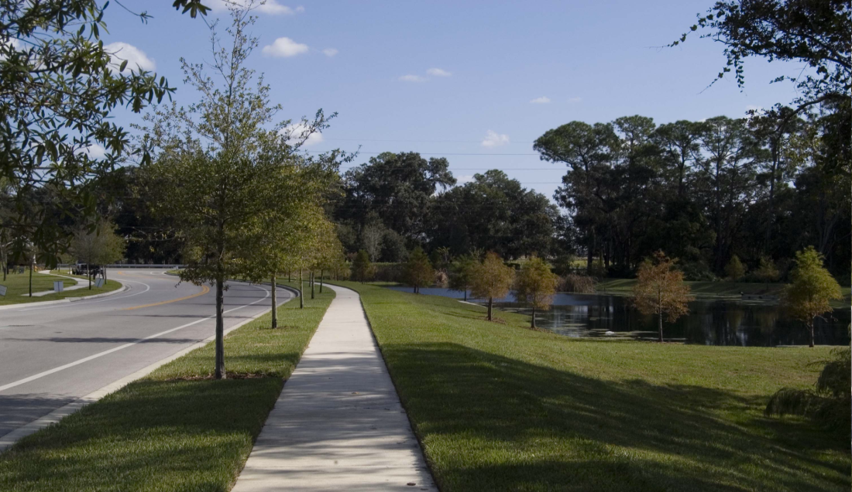
Тротуар
  элемент дороги, предназначенный для движения пешеходов и примыкающий к проезжей части или отделенный от нее газоном.

Slide 20
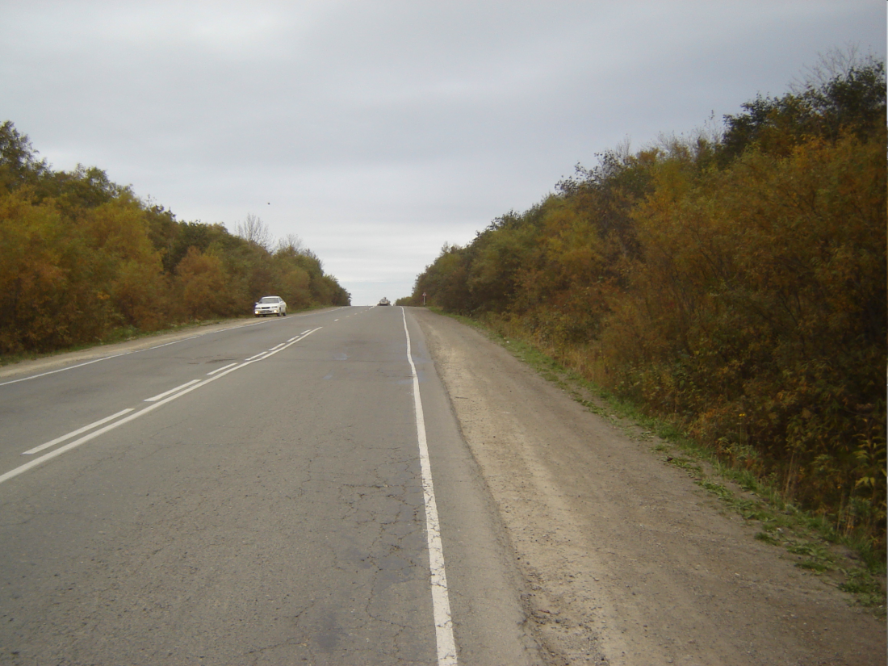

Обочина
элемент дороги, примыкающий непосредственно
к проезжей части на одном уровне с ней, отличающийся
типом покрытия или выделенный с помощью разметки 1.2.1
либо 1.2.2, используемый для движения, остановки и стоянки
в соответствии с настоящими Правилами.

Slide 21
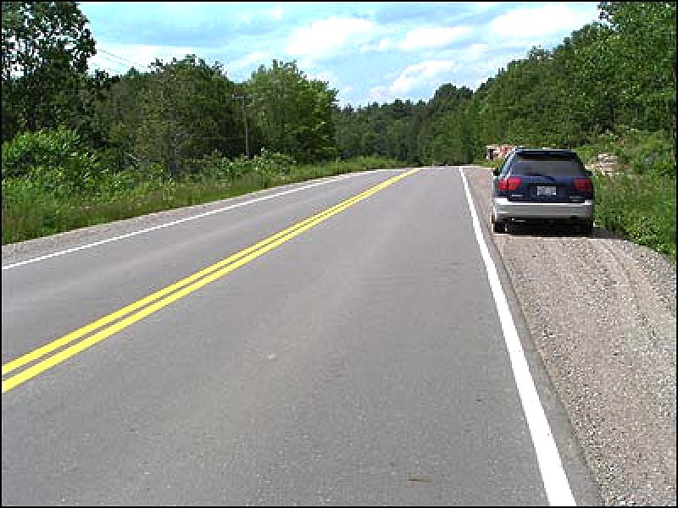
СТОЯНКА НА ОБОЧИНЕ

Slide 22
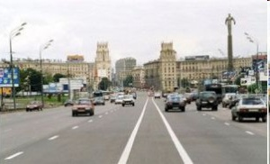
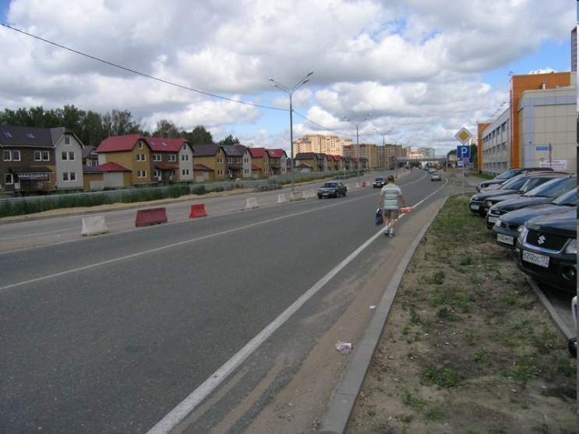
Проезжая часть
элемент дороги, предназначенный для движения безрельсовых транспортных средств

Slide 23
Проезжая часть
Элементом дороги является, для движения
Безрельсовых транспортных средств предназначена.
Для пешеходов на ней выделен участок,
двумя дорожными знаками и разметкой обозначен,
для перехода через дорогу предназначен.
Notes:
сток

Slide 24

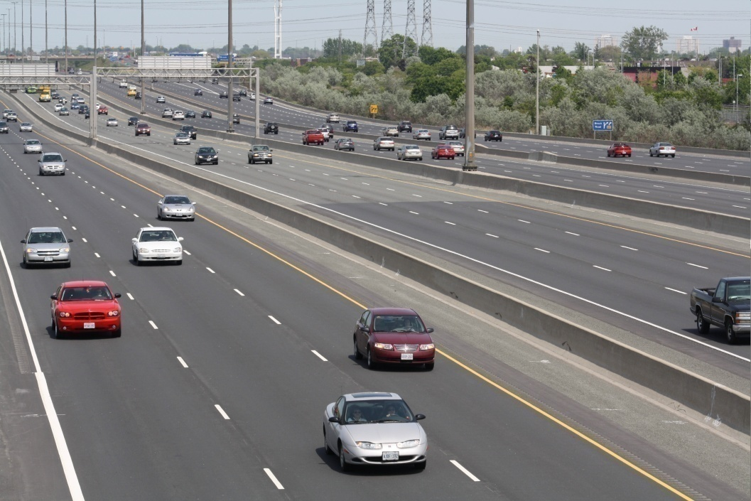
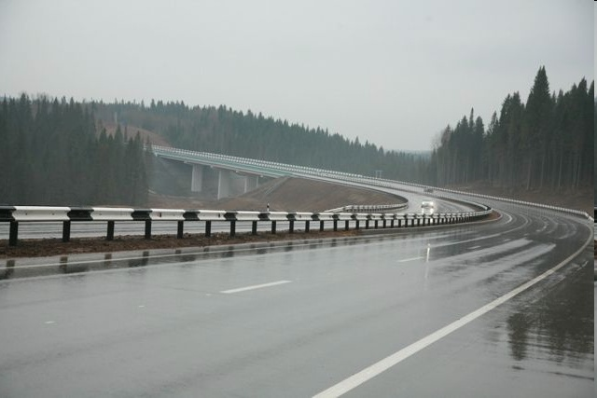
Разделительная полоса
элемент дороги, выделенный конструктивно и (или) с помощью разметки 1.2.1, разделяющий смежные проезжие части и не предназначенный для движения и остановки транспортных средств.

Slide 25
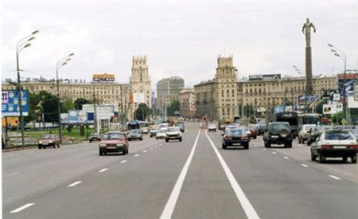
РАЗДЕЛИТЕЛЬНАЯ ПОЛОСА

Slide 26
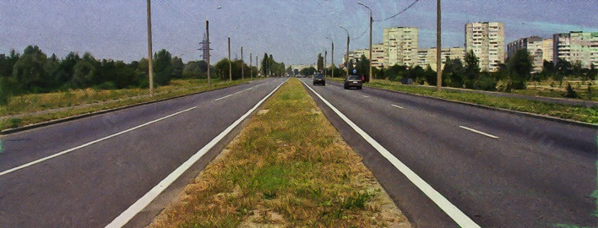
РАЗДЕЛИТЕЛЬНАЯ ПОЛОСА

Slide 27
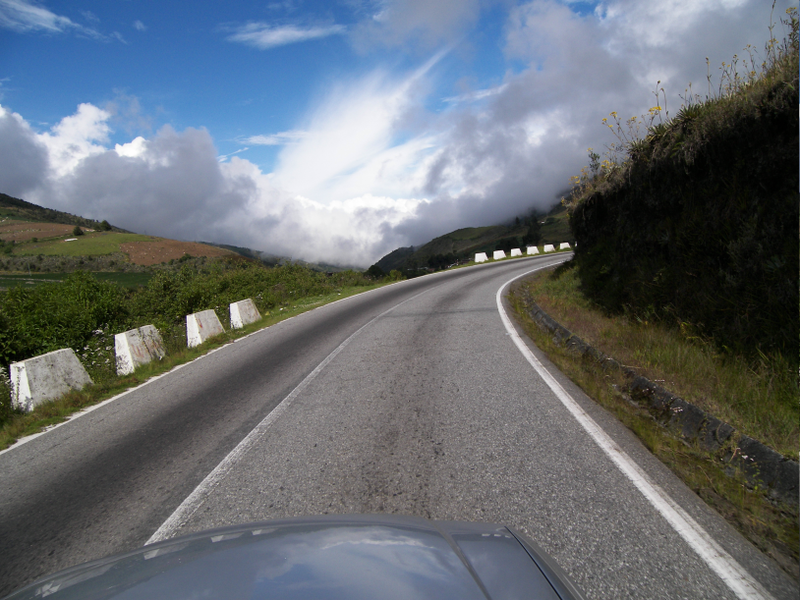
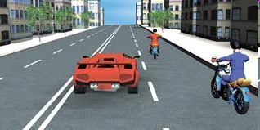
Полоса движения
любая из продольных полос проезжей части, обозначенная или не обозначенная разметкой и имеющая ширину, достаточную для движения автомобилей в один ряд

Slide 28


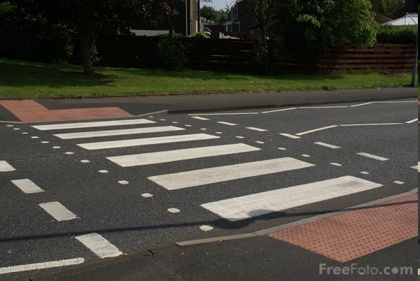
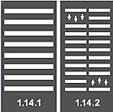
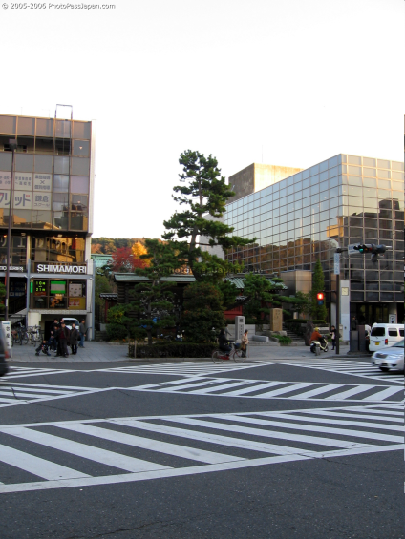
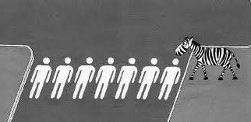
Пешеходный переход
участок проезжей части, обозначенный знаками, разметкой и выделенный для движения пешеходов через дорогу.
5.19.1.
5.19.2.
При отсутствии разметки ширина пешеходного перехода определяется расстоянием между знаками

Slide 29
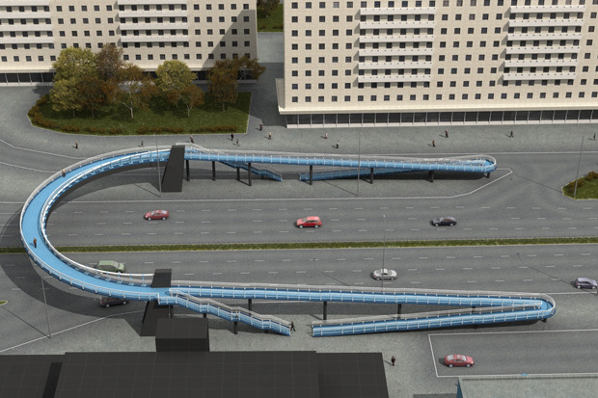
НАДЗЕМНЫЙ ПЕШЕХОДНЫЙ ПЕРЕХОД

Slide 30
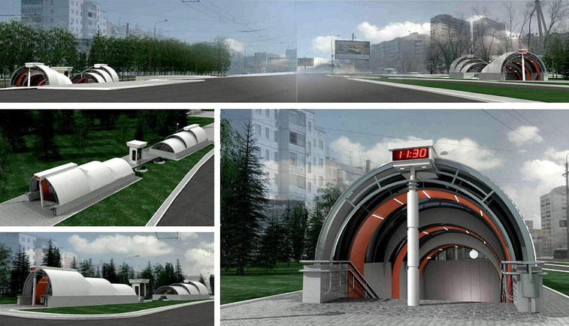
ПОДЗЕМНЫЙ ПЕШЕХОДНЫЙ ПЕРЕХОД

Slide 31
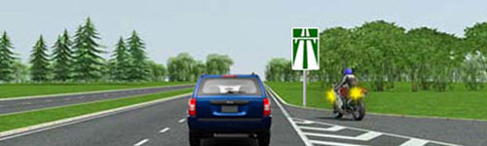
Автомагистраль

Slide 32
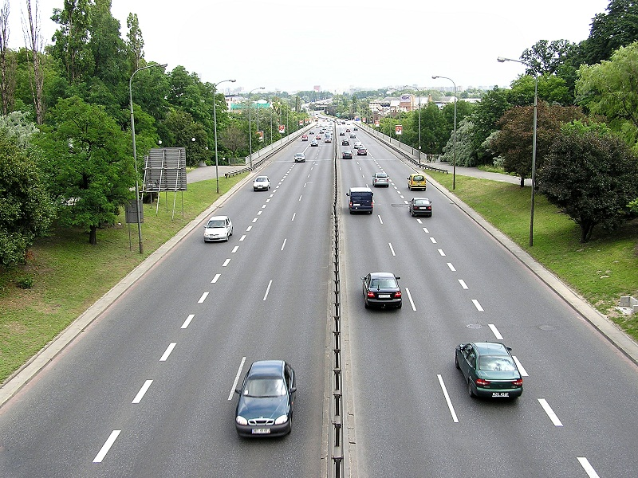
ДОРОГА ДЛЯ АВТОМОБИЛЕЙ

Slide 33
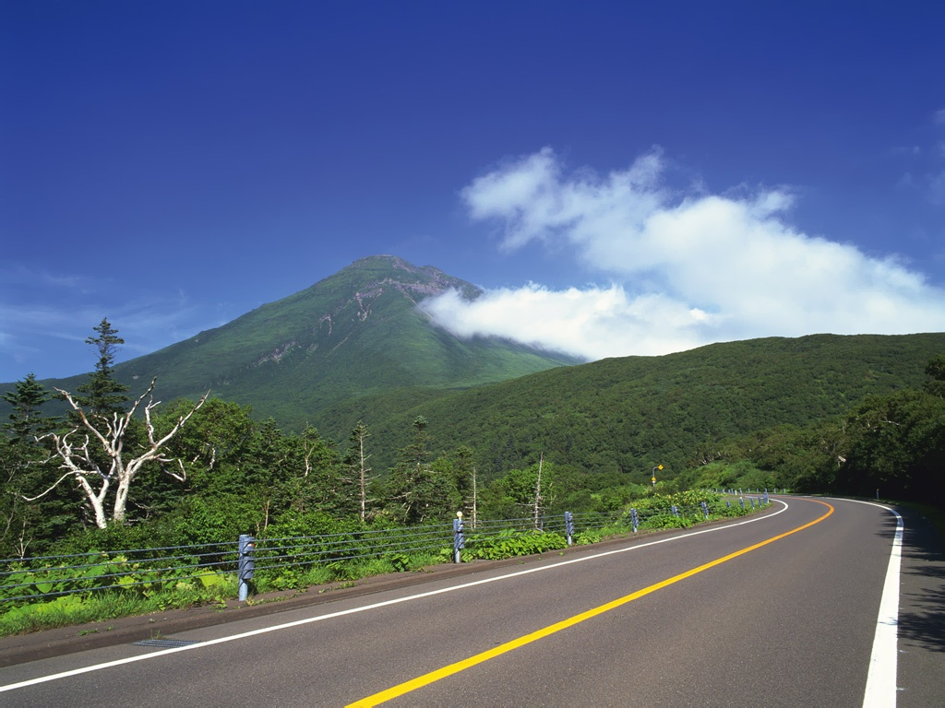
ДОРОГА

Slide 34
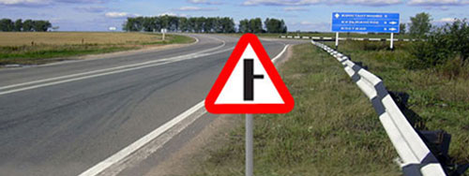
Примыкание второстепенной дороги

Slide 35
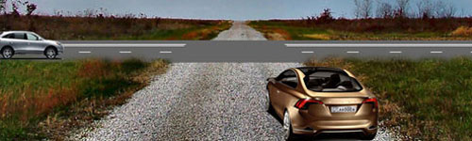
Пересечение главной и второстепенной дорог

Slide 37
В результате пересечения, примыкания и разветвления двух дорог образуется «Перекресток», а при пересечении дороги с железнодорожными путями «Железнодорожный переезд». Перекресток бывает регулируемый и нерегулируемый.
Для регулирования дорожного движения и движения подвижного состава на железных дорогах применяют средство световой сигнализации светофор. В дорожных трехцветных светофорах во всех странах, в соответствии с международной «Конвенцией о дорожных знаках и сигналах» (1968 г.), установлен единый порядок расположения сигналов сверху вниз: красный, желтый, зеленый. При желтом мигающем сигнале, неработающих светофорах или отсутствия регулировщика перекресток считается нерегулируемым (ПДД п.13.3.) Нерегулируемые перекрестки бывают равнозначных и неравнозначных дорог, основными правилами проезда этих перекрестков служат знаки приоритета и правило правой руки.

Slide 38
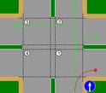
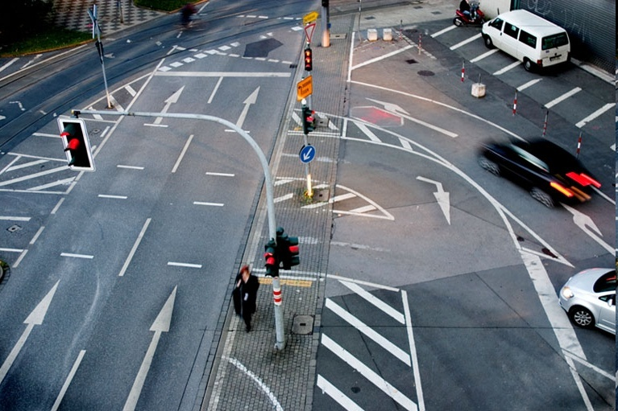
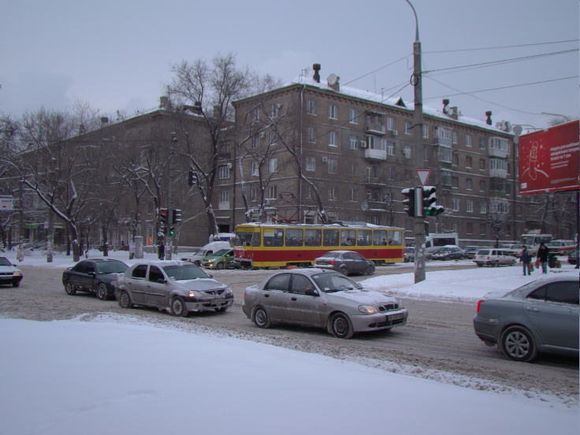
Перекресток
место пересечения, примыкания или разветвления дорог на одном уровне, ограниченное воображаемыми линиями, соединяющими соответственно противоположные, наиболее удаленные от центра перекрестка начала закруглений проезжих частей.
Не считаются перекрестками выезды
с прилегающих территорий

Slide 39
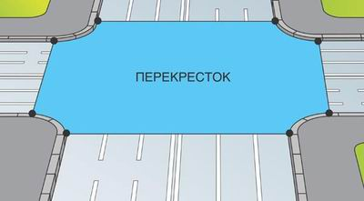
ГРАНИЦЫ ПЕРЕКРЕСТКА

Slide 40
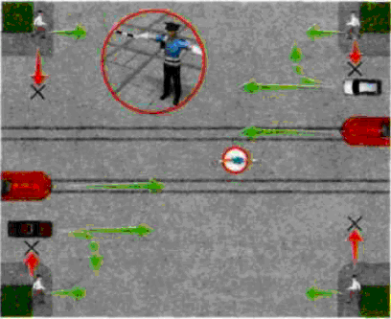
СИГНАЛЫ РЕГУЛИРОВЩИКА

Slide 41
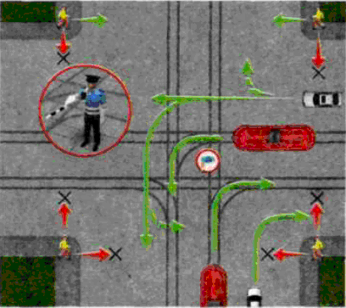
СИГНАЛЫ РЕГУЛИРОВЩИКА

Slide 42
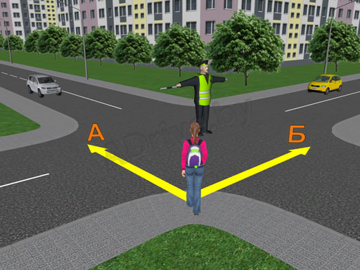
СИГНАЛЫ РЕГУЛИРОВЩИКА

Slide 43
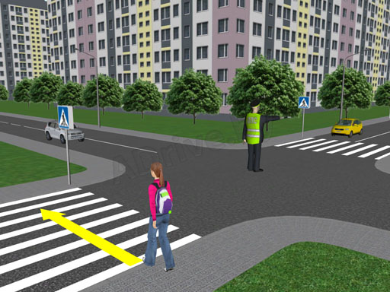
СИГНАЛЫ РЕГУЛИРОВЩИКА

Slide 44
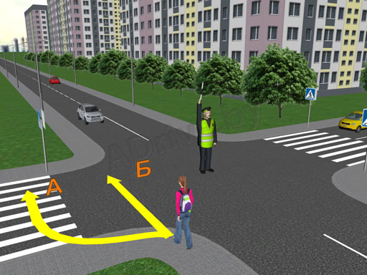
СИГНАЛЫ РЕГУЛИРОВЩИКА

Slide 45
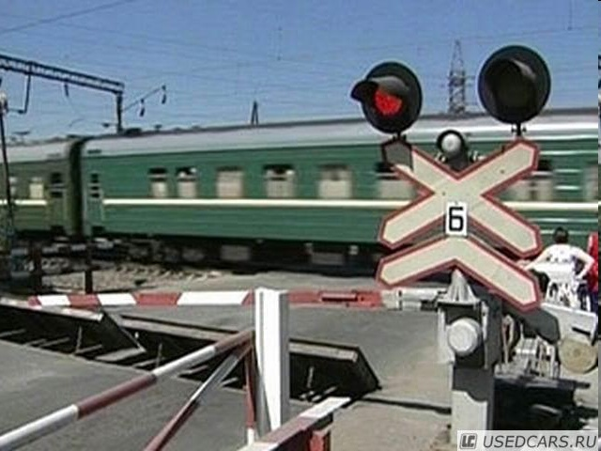
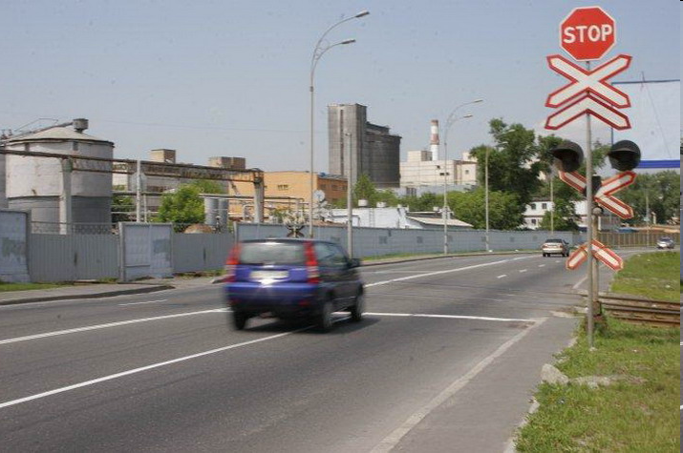

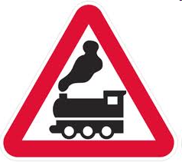
Железнодорожный переезд
пересечение дороги с железнодорожными путями на одном уровне
Со шлагбаумом
Без шлагбаума

Slide 46
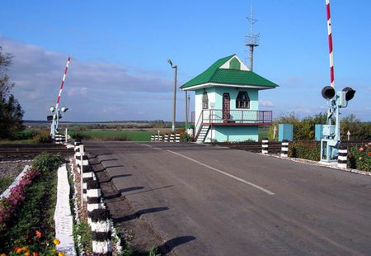
Железнодорожный переезд

Slide 47
ТЕРМИНЫ ПРИМЕНЯЕМЫЕ ПРИ ПРЕКРАЩЕНИИ ДВИЖЕНИЯ ТРАНСПОРТНЫХ СРЕДСТВ
ВЫНУЖДЕН-НАЯ ОСТАНОВКА | ОСТАНОВКА | СТОЯНКА | ДЛИТЕЛЬНАЯ СТОЯНКА
ПРЕКРАЩЕНИЕ ДВИЖЕНИЯ ТС: 1) ТЕХНИЧЕСКАЯ НЕИСПРАВНОСТЬ; 2) ОПАСНОСТЬ СОЗДАВАЕМАЯ ГРУЗОМ; 3) СОСТОЯНИЕМ ВОДИТЕЛЯ (ПАССАЖИРА); 4) ПОЯВЛЕНИЕМ ПРЕПЯТСТВИЯ НА ДОРОГЕ. | ПРЕДНАМЕРЕННОЕ ПРЕКРАЩЕНИЕ ДВИЖЕНИЯ ТС НА ВРЕМЯ ДО 5 МИН., А ТАКЖЕ НА БОЛЬШОЕ ДЛЯ ПОСАДКИ ИЛИ ВЫСАДКИ ПАССАЖИРОВ ЛИБО ЗАГРУЗКЕ ИЛИ РАЗГРУЗКИ ТС | ПРЕДНАМЕРЕННОЕ ПРЕКРАЩЕНИЕ ДВИЖЕНИЯ ТС НА ВРЕМЯ БОЛЕЕ 5 МИН., ПО ПРИЧИНАМ НЕ СВЯЗАННЫМ С ПОСАДКОЙ ИЛИ ВЫСАДКОЙ ПАССАЖИРОВ ЛИБО ЗАГРУЗКОЙ ИЛИ РАЗГРУЗКОЙ ТС. | СТОЯНКА С ЦЕЛЬЮ ДЛИТЕЛЬНОГО ОТДЫХА, НОЧЛЕГА И ТОМУ ПОДОБНОЕ ВНЕ НАСЕЛЕННОГО ПУНКТА РАЗРЕШАЕТСЯ ТОЛЬКО НА ПРЕДУСМОТРЕННЫХ ДЛЯ ЭТОГО ПЛОЩАДКАХ ИЛИ ЗА ПРЕДЕЛАМИ ДОРОГИ.

Slide 48
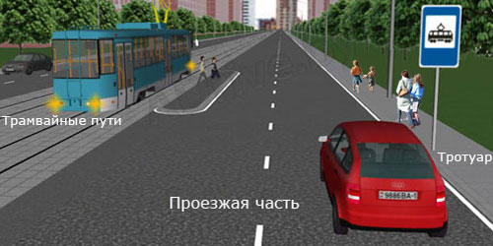
МЕСТО ОСТАНОВКИ ТРАМВАЯ

Slide 49
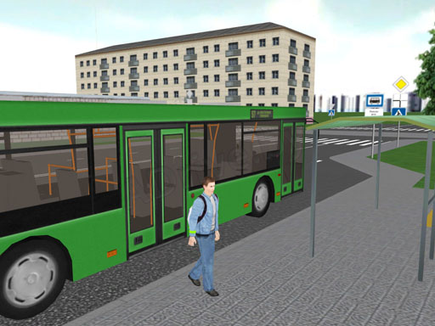
Место остановки автобуса

Slide 50
РАЗДЕЛЕНИЕ ТРАНСПОРТНЫХ СРЕДСТВ
НА ГРУППЫ
МЕХАНИЧЕСКОЕ ТРАНСПОРТНОЕ СРЕДСТВО |  | НЕ МЕХАНИЧЕСКОЕ ТРАНСПОРТНОЕ СРЕДСТВО
НАЗВАНИЕ | МАРШРУТНОЕ ТРАНСПОРТНОЕ СРЕДСТВО | НАЗВАНИЕ
АВТОМОБИЛИ ГРУЗОВЫЕ, ЛЕГКОВЫЕ. СПЕЦИАЛЬНЫЕ, СПЕЦИАЛИЗИРОВАННЫЕ АВТОМОБИЛИ. МОТОЦИКЛ, АВТОПОЕЗД ТРАКТОРА САМОХОДНЫЕ МАШИНЫ МОПЕД | АВТОБУС ТРОЛЛЕЙБУС ТРАМВАЙ ОСНОВНЫЕ ПРИЗНАКИ: УСТАНОВЛЕННЫЙ МАРШРУТ; ОБОЗНАЧЕННЫЕ МЕСТА ОСТАНОВОК. | ВЕЛОСИПЕД ПРИЦЕП, ПОЛУПРИЦЕП ГУЖЕВАЯ ПОВОЗКА

Slide 51
Термины характеризующие видимость
ДНЕВНЫЕ ХОДОВЫЕ ОГНИ | НЕДОСТАТОЧНАЯ ВИДИМОСТЬ | ОГРАНИЧЕННАЯ ВИДИМОСТЬ | ТЕМНОЕ ВРЕМЯ СУТОК
ВНЕШНИЕ СВЕТОВЫЕ ПРИБОРЫ, ПРЕДНАЗНАЧЕННЫЕ ДЛЯ УЛУЧШЕНИЯ ВИДИМОСТИ ДВИЖУЩЕГОСЯ ТС СПЕРЕДИ В СВЕТЛОЕ ВРЕМЯ СУТОК | ВИДИМОСТЬ ДОРОГИ МЕНЕЕ 300 МЕТРОВ В УСЛОВИЯХ ТУМАНА, ДОЖДЯ, СНЕГОПАДА И ТОМУ ПОДОБНОГО, А ТАКЖЕ В СУМЕРКИ. | ВИДИМОСТЬ ВОДИТЕЛЕМ ДОРОГИ В НАПРАВЛЕНИИ ДВИЖЕНИЯ, ОГРАНИЧЕННАЯ РЕЛЬЕФОМ МЕСТНОСТИ, ГЕОМЕТРИЧЕСКИМИ ПАРАМЕТРАМИ ДОРОГИ, РАСТИТЕЛЬНОСТЬЮ, СТРОЕНИЯМИ, СООРУЖЕНИЯМИ ИЛИ ИНЫМИ ОБЪЕКТАМИ, В ТОМ ЧИСЛЕ ТС | ПРОМЕЖУТОК ВРЕМЕНИ ОТ КОНЦА ВЕЧЕРНИХ СУМЕРЕК ДО НАЧАЛА УТРЕННИХ СУМЕРЕК

Slide 52
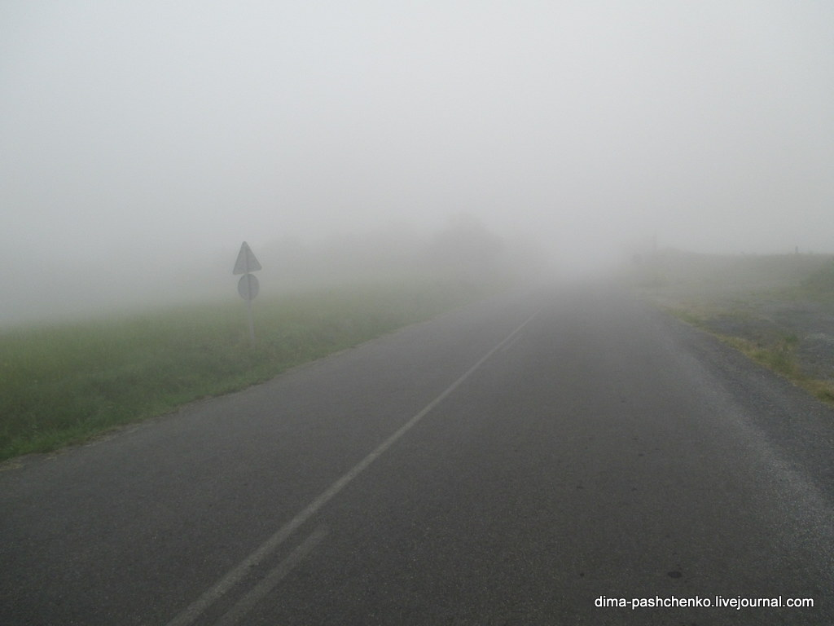
НЕДОСТАТОЧНАЯ ВИДИМОСТЬ

Slide 53
ТЕРМИНЫ ОБОЗНАЧАЮЩИЕ МАНЕВРИРОВАНИЕ
ТРАНСПОРТНЫХ СРЕДСТВ
ОБГОН | ПЕРЕСТРОЕНИЕ | ОПЕРЕЖЕНИЕ
ОПЕРЕЖЕНИЕ ОДНОГО ИЛИ НЕСКОЛЬКИХ ДВИЖУЩИХСЯ ТРАНСПОРТНЫХ СРЕДСТВ, СВЯЗАННОЕ С ВЫЕЗДОМ НА ПОЛОСУ (СТОРОНУ ПРОЕЗЖЕЙ ЧАСТИ), ПРЕДНАЗНАЧЕННУЮ ДЛЯ ВСТРЕЧНОГО ДВИЖЕНИЯ, И ПОСЛЕДУЮЩИМ ВОЗВРАЩЕНИЕМ НА РАНЕЕ ЗАНИМАЕМУЮ ПОЛОСУ (СТОРОНУ ПРОЕЗЖЕЙ ЧАСТИ). | ВЫЕЗД ИЗ ЗАНИМАЕМОЙ ПОЛОСЫ ИЛИ ЗАНИМАЕМОГО РЯДА С СОХРАНЕНИЕМ ПЕРВОНАЧАЛЬНОГО НАПРАВЛЕНИЯ ДВИЖЕНИЯ | ДВИЖЕНИЕ ТРАНСПОРТНОГО СРЕДСТВА СО СКОРОСТЬЮ БОЛЬШЕЙ СКОРОСТИ ПОПУТНОГО ТРАНСПОРТНОГО СРЕДСТВА

Slide 54
ИСПОЛЬЗОВАНИЕ ТЕРМИНОВ ДЛЯ РАЗРЕШЕНИЯ КОНФЛИКТНЫХ СИТУАЦИЙ
ПРЕИМУЩЕСТВО (ПРИОРИТЕТ) | УСТУПИТЬ ДОРОГУ
ПРАВО НА ПЕРВООЧЕРЕДНОЕ ДВИЖЕНИЕ В НАМЕЧЕННОМ НАПРАВЛЕНИИ ПО ОТНОШЕНИЮ К ДРУГИМ УЧАСТНИКАМ ДВИЖЕНИЯ | ТРЕБОВАНИЕ, ОЗНАЧАЮЩЕЕ, ЧТО УЧАСТНИК ДОРОЖНОГО ДВИЖЕНИЯ НЕ ДОЛЖЕН НАЧИНАТЬ, ВОЗОБНОВЛЯТЬ ИЛИ ПРОДОЛЖАТЬ ДВИЖЕНИЕ, ОСУЩЕСТВЛЯТЬ КАКОЙ-ЛИБО МАНЕВР, ЕСЛИ ЭТО МОЖЕТ ВЫНУДИТЬ ДРУГИХ УЧАСТНИКОВ ДВИЖЕНИЯ ИМЕЮЩИХ ПО ОТНОШЕНИЮ К НЕМУ ПРЕИМУЩЕСТВО, ИЗМЕНИТЬ НАПРАВЛЕНИЕ ДВИЖЕНИЯ ИЛИ СКОРОСТЬ

Slide 55
ИСПОЛЬЗОВАНИЕ ТЕРМИНОВ ДЛЯ РАЗРЕШЕНИЯ КОНФЛИКТНЫХ СИТУАЦИЙ
ПРЕИМУЩЕСТВО (ПРИОРИТЕТ) | УСТУПИТЬ ДОРОГУ
ПРАВО НА ПЕРВООЧЕРЕДНОЕ ДВИЖЕНИЕ В НАМЕЧЕННОМ НАПРАВЛЕНИИ ПО ОТНОШЕНИЮ К ДРУГИМ УЧАСТНИКАМ ДВИЖЕНИЯ | ТРЕБОВАНИЕ, ОЗНАЧАЮЩЕЕ, ЧТО УЧАСТНИК ДОРОЖНОГО ДВИЖЕНИЯ НЕ ДОЛЖЕН НАЧИНАТЬ, ВОЗОБНОВЛЯТЬ ИЛИ ПРОДОЛЖАТЬ ДВИЖЕНИЕ, ОСУЩЕСТВЛЯТЬ КАКОЙ-ЛИБО МАНЕВР, ЕСЛИ ЭТО МОЖЕТ ВЫНУДИТЬ ДРУГИХ УЧАСТНИКОВ ДВИЖЕНИЯ ИМЕЮЩИХ ПО ОТНОШЕНИЮ К НЕМУ ПРЕИМУЩЕСТВО, ИЗМЕНИТЬ НАПРАВЛЕНИЕ ДВИЖЕНИЯ ИЛИ СКОРОСТЬ

Slide 56
ОПРЕДЕЛЕНИЕ ТЕРМИНА ОРГАНИЗОВАННАЯ ПЕРЕВОЗКА ГРУППЫ ДЕТЕЙ
ОРГАНИЗОВАННАЯ ПЕРЕВОЗКА ВОСЬМИ И БОЛЕЕ ДЕТЕЙ В АВТОБУСЕ, НЕ ОТНОСЯЩЕМУСЯ К МАРШРУТНОМУ ТРАНСПОРТНОМУ СРЕДСТВУ

Slide 57
ОПРЕДЕЛЕНИЕ ТЕРМИНА «ОТК»
ГРУППА ИЗ ТРЕХ И БОЛЕЕ МЕХАНИЧЕСКИХ ТРАНСПОРТНЫХ СРЕДСТВ, СЛЕДУЮЩИХ НЕПОСРЕДСТВЕННО ДРУГ ЗА ДРУГОМ ПО ОДНОЙ И ТОЙ ЖЕ ПОЛОСЕ ДВИЖЕНИЯ С ПОСТОЯННО ВКЛЮЧЕННЫМИ ФАРАМИ В СОПРОВОЖДЕНИИ ГОЛОВНОГО ТРАНСПОРТНОГО СРЕДСТВА С НАНЕСЕННЫМИ НА НАРУЖНЫЕ ПОВЕРХНОСТИ СПЕЦИАЛЬНЫМИ ЦВЕТОГРАФИЧЕСКИМИ СХЕМАМИ И ВКЛЮЧЕННЫМИ ПРОБЛЕСКОВЫМИ МАЯЧКАМИ СИНЕГО И КРАСНОГО ЦВЕТОВ

Slide 58
ПРАВИЛА ДВИЖЕНИЯ «ОПК»
ПО ПРОЕЗЖЕЙ ЧАСТИ
ДВИЖЕНИЕ ОПК ПО ПРОЕЗЖЕЙ ЧАСТИ РАЗРЕШАЕТСЯ ТОЛЬКО ПО НАПРАВЛЕНИЮ ДВИЖЕНИЯ ТС ПО ПРАВОЙ СТОРОНЕ НЕ БОЛЕЕ ЧЕМ ПО ЧЕТЫРЕ ЧЕЛОВЕКА В РЯД.
СПЕРЕДИ И СЗАДИ КОЛОННЫ С ЛЕВОЙ СТОРОНЫ ДОЛЖНЫ НАХОДИТЬСЯ СОПРОВОЖДАЮЩИЕ С КРАСНЫМИ ФЛАЖКАМИ, А В ТЕМНОЕ ВРЕМЯ СУТОК И В УСЛОВИЯХ НЕДОСТАТОЧНОЙ ВИДИМОСТИ – С ВКЛЮЧЕННЫМИ ФОНАРЯМИ: СПЕРЕДИ - БЕЛОГО ЦВЕТА, СЗАДИ – КРАСНОГО.
ГРУППЫ ДЕТЕЙ РАЗРЕШАЕТСЯ ВОДИТЬ ТОЛЬКО ПО ТРОТУАРАМ И ПЕШЕХОДНЫМ ДОРОЖКАМ, А ПРИ ИХ ОТСУТСТВИИ – И ПО ОБОЧИНАМ, НО ЛИШЬ В СВЕТЛОЕ ВРЕМЯ СУТОК И ТОЛЬКО В СОПРОВОЖДЕНИИ ВЗРОСЛЫХ

Slide 59
КЛАССИФИКАЦИЯ СРЕДЫ ВОЗДЕЙСТВУЮЩЕЙ
НА ПСИХИКУ ЧЕЛОВЕКА
Определяемые культурным развитием, исторически обусловленные реальности существования человека можно классифицировать следующим образом:
1) реальность предметного мира;
2) реальность образно-знаковых систем;
3) реальность социального пространства;
4) природная реальность.
Эти реальности в каждый исторический момент имеют свои константы и свои метаморфозы. Поэтому психологию людей определенной эпохи следует рассматривать в контексте культуры этой эпохи, в контексте значений и смыслов, придаваемых культурным реальностям в конкретный исторический момент.
В.С. МУХИНА

Slide 60
Опасные зоны на дорогах
1. Места с ограниченной видимостью.
2. Места с недостаточной видимостью.
3. Регулируемые и нерегулируемые пешеходные переходы.
4. Опасные повороты.
5. Крутые спуски и подъемы.
6. Скользкая дорога.
7. Места на дороге где возможен выброс гравия.
8. Места где производятся дорожные работы.
9. Места остановок маршрутных транспортных средств и такси.
10. Опасной зоной считается любой участок дороги, обозначенный предупреждающим знаком, где предполагается изменение скоростного режима движения. А также любое место в населенном пункте, где человек может получить травму и др.

Slide 61
СТАТИСТИКА ДТП С УЧАСТИЕМ ДЕТЕЙ
ГОД | ДТП | ПОГИБШИЕ | РАНЕНЫЕ
2009 | 505 | 22 | 515
2010 | 571 | 25 | 587
2011 | 597 | 23 | 620
2012 | 573 | 24 | 611
2013 | 677 | 26 | 635
2014 | 615 | 14 | 665

Slide 62
Слова не только объединяются, истощаются, но, и потеряв свои изначальные значения и смыслы, превращаются в мусор, который засоряет современный язык.

Slide 63
Ошибки при использовании терминов
НЕПРАВИЛЬНО | ПРАВИЛЬНО
Машина | Автомобиль
Общественный транспорт | Маршрутные транспортные средства и (или) транспортные средства общего пользования
Улица | Дорога
Шофер | Водитель
Мостовая | Проезжая часть
Постовой | Инспектор ДПС
Мотор | Двигатель
Свет светофора | Сигнал светофора
Пробка | Затор
Ряд | Полоса движения
Транспорт | Транспортное средство
Остановка | Место остановки (автобуса и (или) троллейбуса; трамвая).

Slide 64
Ошибки при использовании терминов
НЕПРАВИЛЬНО | ПРАВИЛЬНО
Виды транспорта | Транспортные средства
Перейти проезжую часть | Перейти на другую сторону дороги
Дорожка для пешеходов | Тротуар
Переход | Пешеходный переход
Постовой-регулировщик | Регулировщик
Посередине улицы проходит дорога. По обе стороны дороги находятся специальные дорожки для пешеходов. | Дорога проходит в пространстве улицы. Тротуар является элементом дороги и находится по её обеим сторонам, то есть за пределами дороги находится не может.

Slide 65
Не правильное объяснение терминов | Правильное объяснение терминов
Улица и пешеход | Только находясь вне транспортного средства на дороге либо на пешеходной или велопешеходной дорожке и не производя на них работу человек становится «Пешеходом» и участником дорожного движения
Водитель городского транспорта. | Водитель грузового автомобиля, легкового автомобиля, автобуса, троллейбуса, трамвая.

Slide 66
Не правильное объяснение терминов | Правильное объяснение терминов
Автодорожные и пешеходные тропы «Зебра» | Пешеходный переход участок проезжей части выделенный для движения пешеходов через дорогу
Машины движутся по проезжей части улицы. | Автомобили движутся по проезжей части дороги.

Slide 67
Не правильное объяснение терминов | Правильное объяснение терминов
Пешеходом называется человек идущий по дороге, тротуару, обочине или переходящий улицу | Пешеход – лицо, находящееся вне транспортного средства на дороге либо на пешеходной или велопешеходной дорожке и не производящее на ней работу. К пешеходам приравниваются лица, передвигающиеся в инвалидных колясках без двигателя, ведущие велосипед, мопед, мотоцикл, везущие санки, тележку, детскую или инвалидную коляску.
Мост для транспорта | Мост, это сооружение для переезда через реку, овраг. Транспорт – сфера материального производства и самостоятельная отрасль экономики.

Slide 68
Не правильное объяснение терминов | Правильное объяснение терминов
Как называются дорожки для пешеходов (тротуары). | Тротуар – элемент дороги, предназначенный для движения пешеходов и примыкающий к проезжей части или отделенный от неё газоном.
Дорога – часть улицы, по которой движутся машины, а также тротуар, обочина, разделительные полосы. | Дорога – обустроенная или приспособленная и используемая для движения транспортных средств полоса земли либо поверхность искусственного сооружения. Дорога включает в себя одну или несколько проезжих частей, а также трамвайные пути, тротуары, обочины и разделительные полосы при их наличии.

Slide 69
Не правильное объяснение терминов | Правильное объяснение терминов
Культура поведения на улице | Правила безопасного поведения на дороге
Как называются сплошные линии вдоль проезжей части по всей длине перехода? (Пешеходный переход). | Разметка пешеходного перехода объясняется как термин «Пешеходный переход».
Посмотрите, при двухстороннем движении люди, прежде чем перейти дорогу, смотрят налево, а дойдя до середины улицы, смотрят направо. | Переходя дорогу с двумя и более полосами движения в обе стороны, по пешеходному переходу, необходимо посмотреть налево, затем направо оценить дорожную обстановку и переходить дорогу на зеленый сигнал светофора.

Slide 70
Не правильное объяснение терминов | Правильное объяснение терминов
Знакомя детей с транспортом, воспитатель должен учить их правильно вести себя в транспорте. | Термин транспорт необходимо заменить на термин маршрутное транспортное средство (автобус, троллейбус, трамвай).
Чаще всего это игры в транспорт. | Это сюжетно-ролевые игры в участников дорожного движения.
По воспитанию у детей высокой культуры поведения на дорогах, в общественном транспорте, на улице. | Обучать детей правилам безопасного поведения на дорогах и правилам поведения в пассажирских транспортных средствах.
На улице много машин. | По проезжей части дороги движется много транспортных средств.
Где едут машины? (По дороге). | Где едут автомобили? (По проезжей части).
Теперь мы с вами знаем, что машины ездят по дороге, люди ходят по тротуару. | Транспортные средства движутся по проезжей части, пешеходы идут по тротуару.

Slide 71
Не правильное объяснение терминов | Правильное объяснение терминов
Ребята, назовите как назывались первые поезда? (Паровозы). | Поезд – состав сцепленных железнодорожных вагонов, приводимых в движение паровой, тепловой или электрической энергией. Первые локомотивы приводимые в движение паровой энергией – назывались паровозы.
Как называется место пересечения двух и более улиц или дорог? (Перекресток). | Перекресток – место пересечения, примыкания или разветвления дорог на одном уровне, ограниченное воображаемыми линиями, соединяющими соответственно противоположные, наиболее удаленные от центра перекрестка начала закруглений проезжих частей. Не считаются перекрестками выезды с прилегающих территорий.

Slide 72
Не правильное объяснение терминов | Правильное объяснение терминов
Назовите виды поездов. (Электровоз, тепловоз, паровоз.). | Виды поездов: Виды поездов можно сгруппировать по типу груза, скорости движения, размерам, массе и т.д. На железных дорогах встречаются следующие виды поездов: пассажирские (скоростные, высокоскоростные, скорые, дальнего и местного следования, пригородные, туристические, почтово-багажные, литерные, фирменные, ретро-поезда и т.д.); грузовые (ускоренные, рефрижераторные, сквозные, сборные, скорые грузовые и т.д.); хозяйственный поезд на трамвайной лини (пожарные, восстановительные, противопаводковые, снегоочистители); отдельные локомотивы (толкачи и диспетчерские). Отдельно выделяют такие виды поездов, как военные и санитарные.

Slide 73
Не правильное объяснение терминов | Правильное объяснение терминов
Мы пойдем гулять по улице, значит мы будем пешеходами. | Мы пойдем по дороге в парк. Находясь на дороге, вне транспортного средства либо на пешеходной или велопешеходной дорожке и не выполняя на ней никакой работы мы становимся пешеходами. А та часть дороги, где идут пешеходы называется тротуар.
Проезжую часть улицы можно переходить только в специальных местах, которые называются пешеходными дорожками или переходами. | Проезжую часть дороги можно переходить в местах, где на ней выделен участок обозначенный дорожными знаками «Пешеходный переход» и (или) дорожной разметкой «Зебра».
Посмотрите, на дороге нарисованы широкие белые полосы это пешеходная дорожка. Только здесь можно переходить улицу | Дорожная разметка нанесенная на проезжую часть обозначает участок проезжей части по которому можно переходить дорогу.

Slide 74
Не правильное применение терминов | Правильное применение терминов
Макет проезжей части дороги. | Макет дороги
По дорогам движется много машин и переходить улицу в неположенных местах, там где захочется, опасно. | По дорогам движется много транспортных средств и переходить дорогу вне пешеходного перехода опасно.
Можно ли перебегать улицу перед приближающимся транспортом? Цепляться за машины? | Можно ли перебегать дорогу перед близко находящимся, движущимися транспортными средствами?
Обочина это край проезжей части. | Обочина – элемент (часть) дороги, примыкающий непосредственно к проезжей части на одном уровне с ней, отличающийся типом покрытия. Край – наиболее удаленная от центра часть чего-либо; окраина.
Мы с вами живем в городе с широкими улицами и тротуарами. | Мы с вами живем в городе с широкими дорогами . На дорогах имеются тротуары для пешеходов.

Slide 75
Не правильное объяснение терминов | Правильное объяснение терминов
По проезжей части улицы, шоссе, движется много легковых и грузовых автомобилей, едут трамваи и автобусы. | По проезжей части дороги, едут различные легковые и грузовые автомобили, автобусы и троллейбусы. По рельсовым путям едут трамваи.
Как называются сплошные линии вдоль проезжей части по всей длине перехода? (Пешеходный переход). | Пешеходный переход – участок проезжей части обозначенный знаками 5.19.1, 5.19.2 и (или) разметкой 1.14.1 и 1.14.2 и выделенный для движения пешеходов через дорогу. При отсутствии разметки ширина пешеходного перехода определяется расстоянием между знаками 5.19.1 и 5.19.2.

Slide 76
Не правильное применение терминов | Правильное применение терминов
Дороги, проходящие в городах, могут называться по разному: улица, проспект, переулок, линия. Все они состоят из трех составных частей проезжей части, тротуара, поребрика. Если проезжую часть разделяют зеленые насаждения дорога называется бульваром. | Дорога не может называться разными понятиями. Улица, проспект, переулок, линия, бульвар и т.п. относится к понятиям характеризующим пространство между двумя рядами домов, его качественную и историческую характеристику и не заменяют термин дорога, которая проложена в этом пространстве между двумя рядами домов, или в других местах земной поверхности вне населенного пункта. Дорога включает в себя одну или несколько проезжих частей, а также трамвайные пути, тротуары, обочины, разделительные полосы при их наличии.

Slide 77
Не правильное применение терминов | Правильное применение терминов
Водители управляют разными видами транспорта. Пассажиры едут на транспорте. | Водители управляют различными наземными транспортными средствами. Пассажиры пользуются маршрутными транспортными средствами общего пользования (автобус, троллейбус, трамвай).
Дороги и улицы городов заполняют разные виды транспорта: автомобили, трамваи, троллейбусы, мотоциклы, автобусы и другие машины. | По дорогам движутся легковые и грузовые автомобили, мотоциклы, пассажирские транспортные средства общего пользования – маршрутные транспортные средства (автобус, троллейбус, трамвай).
По проезжей части улицы, шоссе движется много легковых и грузовых автомобилей, едут трамваи и автобусы. | По дороге движется много легковых и грузовых автомобилей и автобусов. По рельсовым путям едут трамваи.

Slide 78
Не правильное объяснение терминов | Правильное объяснение терминов
Пешеходы должны ходить по улице только по тротуарам. | Пешеходы движутся по элементу дороги выделенному для них тротуару.
Закрепить знания об основных видах наземного транспорта: автобус, троллейбус, трамвай, легковой автомобиль, грузовик | Наземный транспорт подразделяется на отрасли транспорта: автомобильный, железнодорожный, гужевой, вьючный, трубопроводный.

Slide 79
Не правильное применение терминов | Правильное применение терминов
Формировать представления об улице и её основных частях: тротуар, проезжая часть. На какие части делится улица. | Улица не имеет никаких частей, она является пространством между двумя рядами домов и в этом пространстве проложена дорога, которая включает в себя одну или несколько проезжих частей, а также трамвайные пути, тротуары, обочины и разделительные полосы при их наличии.
Виды транспорта. Дать представление о транспорте разного вида (грузовом, пассажирском, воздушном, водном). | Термин «Виды транспорта» характеризует вещество среды, в которой осуществляется деятельность этого вида транспорта – наземного, водного и воздушного.

Slide 80
Не правильное применение терминов | Правильное применение терминов
Водители управляют разными видами транспорта. Пассажиры едут на транспорте. | Водители управляют различными наземными автомобильными транспортными средствами. Пассажиры пользуются маршрутными транспортными средствами общего пользования (автобус, троллейбус, трамвай).
Дороги и улицы городов заполняют разные виды транспорта: автомобили, трамваи, троллейбусы, мотоциклы, автобусы и другие машины. | По проезжей части дороги движутся легковые и грузовые автомобили, мотоциклы, пассажирские транспортные средства общего пользования – маршрутные транспортные средства (автобус, троллейбус, трамвай).
По проезжей части улицы, шоссе движется много легковых и грузовых автомобилей, едут трамваи и автобусы. | По проезжей части дороги движется много легковых и грузовых автомобилей и автобусов. По рельсовым путям едут трамваи.

Slide 81
Не правильное применение терминов | Правильное применение терминов
Закрепить знания об основных видах наземного транспорта: автобус, троллейбус, трамвай, легковой автомобиль, грузовик. | Наземный транспорт подразделяется на отрасли транспорта: автомобильный, железнодорожный, гужевой, вьючный, трубопроводный. А каждая отрасль транспорта подразделяется на виды транспортных средств.
Знает и соблюдает элементарные правила поведения на проезжей части. | Каждый участник дорожного движения (водитель, пассажир, пешеход) должен действовать таким образом, чтобы не создавать опасности для движения и не причинять вреда.

Slide 82
Не правильное применение терминов | Правильное применение терминов
Место для ожидания транспорта? (Остановка). | В вопросе применен термин общекатегорийного понятия «Транспорт», вместо термина «Маршрутное транспортное средство», которые ожидают в остановочных павильонах установленных в местах остановок пассажирских маршрутных транспортных средств.
Человек, идущий по тротуару? (Пешеход). 2. Кто такой пешеход? (Тот, кто ходит пешком). | Пешеход – лицо, находящееся вне транспортного средства на дороге либо на пешеходной или велопешеходной дорожке и не производящее на них работу. К пешеходам приравниваются лица, передвигающиеся в инвалидных колясках без двигателя, ведущие велосипед, мопед, мотоцикл, везущие санки, тележку, детскую или инвалидную коляску. Передвигающиеся на роликовых коньках, самокатах , скейтбордах.

Slide 83
Не правильное применение терминов | Правильное применение терминов
К какому виду транспорта относится автомобиль? (К легковому). | Автомобиль является транспортным средством относящимся к наземному виду транспорта, и отрасли автомобильный транспорт. По классификации автомобили подразделяются на: автомобили общего назначения, специализированные автомобили, специальные автомобили, спортивные (гоночные) автомобили.
Предвидеть опасную ситуацию на улице. | Опасные ситуации по причине «Недостаточной и ограниченной видимости» возникают только на дороге, где осуществляется дорожное движение. Улица является понятием характеризующим пространство.

Slide 84
Не правильное применение терминов | Правильное применение терминов
Правила перехода улицы. | Пешеходы переходят только дорогу по пешеходному переходу.
Свет светофора. Цвет светофора. | В светофорах применяются световые сигналы зеленого, желтого, красного и бело-лунного цвета. Для регулирования дорожного движения используются сигналы светофора и регулировщика.

Slide 85
Не правильное применение терминов | Правильное применение терминов
Как называется дорожка, по которой можно переходить дорогу? (Зебра). | Пешеходный переход - участок проезжей части, обозначенный дорожными знаками «Пешеходный переход» на котором нанесена дорожная разметка и выделенный для движения пешеходов через дорогу.
Знак разрешающий переходить дорогу? (Пешеходный переход). | Дорожный знак «Пешеходный переход» не разрешает переходить дорогу, а только обозначает место, где на проезжей части выделен участок для движения пешеходов через дорогу. А пешеходы должны руководствоваться правилами перехода дороги по регулируемому или нерегулируемому пешеходному переходу.

Slide 86
Не правильное применение терминов | Правильное применение терминов
Какой транспорт вы знаете? (Легковой транспорт, грузовой транспорт, общественный транспорт). | Поставленный вопрос требует ответа о всех видах транспорта. А педагог в ответе на этот вопрос рассматривает только одну отрасль наземного транспорта – автомобильный транспорт.
Виды транспорта (грузовой, легковой, общественный, специальный). | Отсутствует понимание термина «Виды транспорта».
Что такое дорога? (Место для движения транспорта). | Термин дорога – объясняет из каких элементов состоит дорога, для чего предназначена и объясняет что это такое.

Slide 87
Не правильное применение терминов | Правильное применение терминов
Указательные знаки. Информационно-указательные знаки. Разрешающие знаки. Ограничивающие знаки. Указывающие знаки. Показательно-информационные знаки. | Дорожные знаки разделяются на 8 групп: 1. Предупреждающие знаки; 2. Знаки приоритета; 3. Запрещающие знаки; 4. Предписывающие знаки; 5. Знаки особых предписаний; 6. Информационные знаки; 7. Знаки сервиса; 8. Знаки дополнительной информации
Закрепить и углубить знания детей о правилах дорожного движения на улице и в общественных местах. | Обучить детей правилам безопасного поведения на дорогах, в местах остановок маршрутных транспортных средств, в пассажирских транспортных средствах общего пользования.
На улице есть тротуары, по которым ходят люди и дороги по которым движется транспорт. | В населенных пунктах проложены дороги, по которым осуществляется перевозка людей и грузов и движение пешеходов по тротуарам.

Slide 88
Не правильное применение терминов | Правильное применение терминов
Создавать из строительного материала знакомые виды транспорта. | Нарисовать, изготовить можно транспортное средство какого-либо «Вида транспорта».
Пешеходы идут по улице. Проезжая часть улицы. Переходят улицу. | Только дорога, а не улица является местом где происходит перемещение пассажиров и грузов с помощью транспортных средств. Движение пешеходов.
Обучать детей «Правилам дорожного движения». | В дошкольных образовательных организациях и в начальной школе происходит обучение правилам безопасного поведения на дорогах.

Slide 89
Не правильное применение терминов | Правильное применение терминов
Пассажирский вид транспорта. Грузовой вид транспорта. Специальный вид транспорта. | Вид транспорта – метод транспортировки, используемый для перевозки товаров. А методы могут быть наземными, водными, воздушными и для каждого метода свои виды транспортных средств.
Виды транспорта: наземный, водный, воздушный, гужевой. | Гужевой транспорт относится к наземному виду транспорта.
По какой части улицы движутся машины? | Транспортные средства (автомобили, маршрутные транспортные средства, мотоциклы) движутся по проезжей части дороги.

Slide 90
Не правильное применение терминов | Правильное применение терминов
Как называется место на улице, где пересекаются две дороги. | Перекресток – место пересечения, примыкания или разветвления дорог на одном уровне, ограниченное воображаемыми линиями, соединяющими соответственно противоположные, наиболее удаленные от центра перекрестка начала закруглений проезжих частей.
Самый короткий путь до села по проезжей части. | При движении по дороге проходящей вне населенных пунктов, пешеходы должны двигаться по обочине или по краю проезжей части навстречу движению транспортных средств.

Slide 91
Не правильное применение терминов | Правильное применение терминов
Машинами управляют шоферы. | Автомобилями управляют водители.
Для машин предназначено шоссе (дорога). | Автомобильные транспортные средства движутся по проезжей части дороги. Шоссе дорога с твердым покрытием, предназначенная для движения безрельсового транспорта.
Машины на улицах – виды транспорта. | Виды транспортных средств использующихся в разных отраслях транспорта. К этому термину по рекомендации № 19 ЕЭК ООН относятся транспортные средства: конкретный летательный аппарат, дорожное транспортное средство, судно или другое приспособление, используемые для перевозки товаров или людей.

Slide 92
Не правильное применение терминов | Правильное применение терминов
Закрепить представления детей об улице и её составных частях. | Понятие улица определяет определенное пространство, не только в населенном пункте. Никаких составных частей или элементов в пространстве нет.
Формировать представления об улице и её основных частях: тротуар, проезжая часть. | Имеется в виду дорога и её элементы.
Закрепить понятия о средствах передвижения: грузовой, легковой транспорт, автобус. | Если правильно понимать поставленный вопрос то к средствам передвижения людей относятся: велосипед, личный автомобиль, мотоцикл. А к средствам перевозки людей и грузов относятся различные виды транспортных средств.

Slide 93
Не правильное применение терминов | Правильное применение терминов
Классификация транспорта: водный, воздушный, наземный, железнодорожный, гужевой. | Объясняется классификация «Видов транспорта». Железнодорожный транспорт и гужевой транспорт относятся к наземному виду транспорта.
ДЗ. «Остановка общественного транспорта». «Медицинский пункт». | Есть дорожные знаки: Место остановки автобуса и (или) троллейбуса, место остановки трамвая, место стоянки легковых такси. Пункт медицинской помощи.
Давайте выйдем на перекресток и разберемся, что же обозначает движения регулировщика. | Пешеходы никогда не выходят на перекресток. К нему можно подойти, быть рядом, смотреть на перекресток. Регулировщик не движется, он подает сигналы, регулируя движение транспортных средств и пешеходов

Slide 94
Не правильное применение терминов | Правильное применение терминов
Если регулировщик стоит прямо, лицом к пешеходам, а его жезл и руки разведены в стороны – это означает то же, что и красный сигнал светофора «Стой». Движение спереди и сзади регулировщика запрещено. | Неправильное объяснение сигнала регулировщика руки вытянуты в стороны или опущены: со стороны левого и правого бока разрешено движение трамваю прямо, безрельсовым транспортным средствам – прямо и направо, пешеходам разрешено переходить проезжую часть. - со стороны груди и спины движение всех транспортных средств и пешеходов запрещено.

Slide 95
Не правильное применение терминов | Правильное применение терминов
Какие виды транспорта можно увидеть на улицах города? | Вопрос правильно задать так: какие виды наземных транспортных средств можно увидеть на дорогах города? На дорогах населенного пункта можно увидеть автомобильные механические транспортные средства, рельсовое маршрутное транспортное средство – трамвай, гужевые транспортные средства, вьючные и верховые транспортные средства. Железнодорожные транспортные средства движущиеся по железнодорожным путям проходящим через населенный пункт.

Slide 96
Не правильное применение терминов | Правильное применение терминов
Он поднял жезл вверх. Этот жест соответствует желтому сигналу светофора «Внимание». Движение со всех сторон – запрещено. | Рука поднята вверх: Движение всех транспортных средств и пешеходов запрещено во всех направлениях, кроме случаев, предусмотренных п. 6.14 Правил.
Познавательная беседа о правилах поведения на проезжей части. | Детей обучают правилам безопасного поведения на дорогах. По проезжей части движутся транспортные средства, а для пешеходов на ней выделены участки обозначенные знаками и разметкой – «Пешеходный переход».

Slide 97
ДОРОЖНЫЕ ЗНАКИ
ОБЪСНЯЮТ ПЕДАГОГИ ДЕТЯМ | ПРАВИЛЬНОЕ ОБЪЯСНЕНИЕ
1.23 ВНИМАНИЕ ДЕТИ | 1.23 ДЕТИ
3.1 ПРОЕЗД ЗАКРЫТ | 3.1 ВЪЕЗД ЗАПРЕЩЕН
3.2 ПРОХОД ЗАКРЫТ | 3.2 ДВИЖЕНИЕ ЗАПРЕЩЕНО
6.6 ПОДЗЕМНЫЙ ПЕРЕХОД. ЭТО РАЗРЕШАЮЩИЙ ЗНАК. ОН СТАВИТСЯ В МЕСТАХ, ГДЕ ЛЮДИ МОГУТ ОТДОХНУТЬ. | 6.6 ПОДЗЕМНЫЙ ПЕШЕХОДНЫЙ ПЕРЕХОД ИНФОРМАЦИОННЫЙ ЗНАК. УКАЗЫВАЕТ МЕСТО НАХОЖДЕНИЯ ПОДЗЕМНОГО ПЕШЕХОДНОГО ПЕРЕХОДА.
1.33 ВНИМАНИЕ ОПАСНОСТЬ | 1.33 ПРОЧИЕ ОПАСНОСТИ
ВСПОМНИТЕ РЕБЯТА НА КАКИЕ ТРИ ГРУППЫ МОЖНО РАЗДЕЛИТЬ ВСЕ ЗНАКИ? ОТВЕТ: ПРЕДУПРЕЖДАЮЩИЕ, РАЗРЕШАЮЩИЕ, ЗАПРЕЩАЮЩИЕ. | ДОРОЖНЫЕ ЗНАКИ РАСПРЕДЕЛЕНЫ НА ВОСЕМЬ ГРУПП. РАЗРЕШАЮЩИХ ЗНАКОВ НЕТ

Slide 98
Обязанности пешеходов установленные правилами дорожного движения
1. Не выходить на проезжую часть дороги перед приближающимися транспортными средствами.
2. Выходить на проезжую часть дороги, можно только убедившись в отсутствии приближающихся транспортных средств и слева и справа. Или убедившись в том, что водители приближающихся транспортных средств вас видят и прекращают их движение.

Slide 99
Обязанности пешеходов установленные правилами дорожного движения
3. Не создавать помех для движения транспортных средств при пересечении проезжей части дороги вне пешеходного перехода. Не выходить внезапно на проезжую часть из-за стоящих у тротуара автомобилей, или иного препятствия, ограничивающего видимость дороги, не убедившись в безопасности своего перехода через проезжую часть.

Slide 100
Обязанности пешеходов установленные правилами дорожного движения
4. В местах отсутствия пешеходных переходов, при выходе из автобуса или троллейбуса не выходите из-за них на проезжую часть дороги. Подождите пока они отъедут, и только потом, убедившись в своей безопасности, переходите дорогу.
5. При выходе из трамвая пройдите на тротуар, дойдите до ближайшего пешеходного перехода и перейдите дорогу.

Slide 101
Обязанности пешеходов установленные правилами дорожного движения
6. Не выходить на проезжую часть дороги вне зоны пешеходного перехода, в этом месте водитель не ожидает пешеходов и не сможет мгновенно остановить транспортное средство .
7. При приближении транспортных средств с включенными синим проблесковым маячком и специальным звуковым сигналом, пешеходы обязаны воздержаться от перехода проезжей части дороги, а находящиеся на ней должны уступить дорогу этим транспортным средствам и незамедлительно освободить проезжую часть.

Slide 102
Обязанности пешеходов установленные правилами дорожного движения
8. Ожидать маршрутное транспортное средство и такси разрешается только на приподнятых над проезжей частью посадочных площадках, а при их отсутствии на тротуаре или обочине. В местах остановок маршрутных транспортных средств не оборудованных приподнятыми посадочными площадками, разрешается выходить на проезжую часть для посадки в транспортное средство лишь убедившись в его остановки. При высадке необходимо, не задерживаясь, освободить проезжую часть.

Slide 103
Обязанности пешеходов установленные правилами дорожного движения
9. При отсутствии тротуаров, пешеходных дорожек или обочин, а также в случае невозможности двигаться по ним, пешеходы могут двигаться по велосипедной дорожке или идти в один ряд по краю проезжей части (на дорогах с разделительной полосой по внешнему краю проезжей части). При движении по краю проезжей части пешеходы должны идти навстречу движению транспортных средств.
10. Лица, передвигающиеся в инвалидных колясках без двигателя, ведущие мотоцикл, мопед, велосипед, в этих случаях должны следовать по ходу движения транспортных средств.

Slide 104
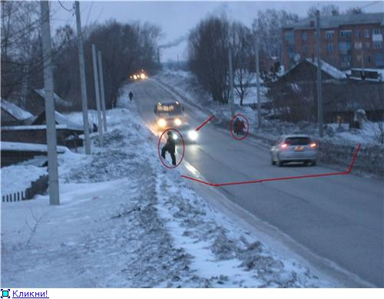
Обочина заваленная снегом

Slide 105
Обязанности пешеходов установленные правилами дорожного движения
11. При движении по обочинам или краю проезжей части в темное время суток и в условиях недостаточной видимости пешеходам рекомендуется иметь при себе предметы со световозвращающими элементами и обеспечивать видимость этих предметов водителями транспортных средств.
12. Пешеходы должны пересекать проезжую часть по пешеходным переходам, в том числе по подземным и надземным, а при их отсутствии – на перекрестках по линии тротуаров или обочин.

Slide 106
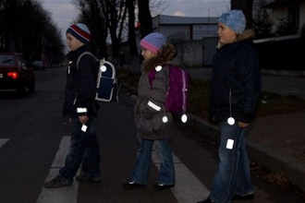
Световозвращающие элементы – повышают безопасность

Slide 107
Обязанности пешеходов установленные правилами дорожного движения
13. При отсутствии в зоне видимости пешеходного перехода или перекрестка разрешается пересекать дорогу под прямым углом к краю проезжей части на участках без разделительной полосы и ограждений там, где она хорошо просматривается в обе стороны.
14. В местах где движение регулируется, пешеходы должны руководствоваться сигналами регулировщика или пешеходного светофора, а при его отсутствии – транспортного светофора.

Slide 108
Обязанности пешеходов установленные правилами дорожного движения
15. На нерегулируемых пешеходных переходах пешеходы могут выходить на проезжую часть после того, как оценят расстояние до приближающихся транспортных средств, их скорость и убедятся, что переход будет для них безопасен.

Slide 109
Повышение ответственности пешеходов
Специалисты склоняются к мысли, что необходимо ужесточить наказание и для пешеходов-правонарушителей, использовать видеокамеры для фиксации нарушений на пешеходных переходах, а также вести разъяснительную работу с родителями школьников, чтобы те носили на одежде специальные световозвращающие элементы.

Slide 110
Название термина
Участок проезжей части, обозначенный соответствующими знаками и (или) разметкой и выделенный для движения пешеходов через дорогу

Slide 111
Название термина
Место пересечения, примыкания или разветвления дорог на одном уровне, ограниченное воображаемыми линиями, соединяющими соответственно противоположные, наиболее удаленные от центра начала закруглений проезжих частей.

Slide 112
Название термина
Лицо, управляющее каким-либо транспортным средством, погонщик, ведущий по дороге вьючных верховых животных или стадо. К нему приравнивается обучающий вождению

Slide 113
Название термина
Застроенная территория, въезды на которую и выезды с которой обозначены знаками 5.23.1 – 5.26.

Slide 114
Название термина
Дорога обозначенная знаком 5.1 и имеющая для каждого направления движения проезжие части, отделенные друг от друга разделительной полосой (а при её отсутствии – дорожным ограждением), без пересечений в одном уровне с другими дорогами, железнодорожными или трамвайными путями, пешеходными или велосипедными дорожками.

Slide 115
Название термина
Лицо, принимающее непосредственное участие в процессе движения в качестве водителя, пешехода, пассажира транспортного средства.

Slide 116
Название термина
Лицо, наделенное в установленном порядке полномочиями по регулированию дорожного движения с помощью сигналов, установленных Правилами дорожного движения, и непосредственно осуществляющее указанное регулирование.

Slide 117
Название термина
Любая из продольных полос проезжей части, обозначенная разметкой и имеющая ширину, достаточную для движения автомобилей в один ряд.

Slide 118
Название термина
Обустроенная или приспособленная и используемая для движения транспортных средств полоса земли либо поверхность искусственного сооружения. Включает в себя одну или несколько проезжих частей, а также трамвайные пути, тротуары, обочины и разделительные полосы при их наличии.

Slide 119
Название термина
Элемент дороги, примыкающий непосредственно к проезжей части на одном уровне с ней, отличающийся типом покрытия или выделенный с помощью разметки, используемый для движения, остановки и стоянки в соответствии с Правилами.

Slide 120
Название термина
Элемент дороги, предназначенный для движения безрельсовых транспортных средств.

Slide 121
Название термина
Видимость дороги менее 300 метров в условиях тумана, дождя, снегопада и тому подобного, а также в сумерки.

Slide 122
Название термина
Транспортное средство, кроме инвалидных колясок, которое имет по крайней мере два колеса и приводится в движение мускульной энергией лиц, находящихся на этом транспортном средстве, в частности при помощи педалей или рукояток и может также иметь электродвигатель номинальной максимальной мощностью в режиме длительной нагрузки, не превышающей 0,25 кВт, автоматически отключающийся на скорости более 25 км/ч

Slide 123
Название термина
Пересечение дороги с железнодорожными путями на одном уровне

Slide 124
Название термина
Элемент дороги, предназначенный для движения пешеходов и примыкающий к проезжей части или отделенный от неё газоном

Slide 125
Название термина
Лицо кроме водителя находящееся в транспортном средстве (на нем), а также лицо, которое входит в транспортное средство или выходит из транспортного средства.

Slide 126
Название термина
Преднамеренное прекращение движения транспортного средства на время до 5 минут, а также на большее, если это необходимо для посадки или высадки пассажиров либо загрузки или разгрузки транспортного средства

Slide 127
Название термина
Территория, непосредственно прилегающая к дороге и не предназначенная для сквозного движения транспортных средств (дворы, жилые массивы, автостоянки, АЗС, предприятия и тому подобное).

Slide 128
Название термина
Видимость водителем дороги в направлении движения, ограниченная рельефом местности, геометрическими параметрами дороги, растительностью, строениями, сооружениями или иными объектами, в том числе транспортными средствами.

Slide 129
Название термина
Транспортное средство общего пользования (автобус, троллейбус, трамвай), предназначенное для перевозки по дорогам людей и движущееся по установленному маршруту с обозначенными местами остановок.

Slide 130
Название термина
Дорога, обозначенная знаками 2.1, 2.3.1 – 2.3.7 или 5.1, по отношению к пересекаемой (примыкающей или дорога с твердым покрытием (асфальто- и цементобетон, каменные материалы и тому подобное) по отношению к грунтовой, либо любая дорога по отношению к выездам с прилегающих территорий. Наличие на второстепенной дороге непосредственно перед перекрестком участка с покрытием не делает её равной по значению с пересекаемой

Slide 131
Название термина
Прекращение движения транспортного средства из-за его технической неисправности или опасности, создаваемой перевозимым грузом, состоянием водителя (пассажира) или появлением препятствия на дороге.

Slide 132
Название термина
Транспортное средство, приводимое в движение двигателем. Термин распространяется также на любые тракторы и самоходные машины.

Slide 133
Название термина
Элемент дороги, выделенный конструктивно и (или) с помощью разметки 1.2.1, разделяющий смежные проезжие части и не предназначенный для движения и остановки транспортных средств.

Slide 134
Название термина
Устройство, предназначенное для перевозки по дорогам людей, грузов или оборудования, установленного на нем.

Slide 135
Название термина
Специальная перевозка восьми и более детей в автобусе, не относящемуся к маршрутному транспортному средству.

Slide 136
Название термина
Преднамеренное прекращение движения транспортного средства на время более 5 минут по причинам, не связанным с посадкой или высадкой пассажиров, либо загрузкой или разгрузкой транспортного средства.

Slide 137
Название термина
Неподвижный объект на полосе движения (неисправное или поврежденное транспортное средство, дефект проезжей части, посторонние предметы и т.п.) не позволяющий продолжить движение по этой полосе.
Не является этим термином затор или транспортное средство, остановившееся на этой полосе движения в соответствии с требованиями Правил

Slide 138
Название термина
Механическое транспортное средство, сцепленное с прицепом (прицепами).

Slide 139
Название термина
Внешние световые приборы, предназначенные для улучшения видимости движущегося транспортного средства спереди в светлое время суток.

Slide 140
Название термина
Совокупность общественных отношений,
возникающих в процессе перемещения
людей и грузов с помощью транспортных
средств или без таковых в пределах дорог.

Slide 141
Название термина
Событие, возникшее в процессе движения по дороге транспортного средства и с его участием, при котором погибли или ранены люди, повреждены транспортные средства, сооружения, грузы либо причинен иной материальный ущерб.

Slide 142
Название термина
Двух- или трехколесное механическое
транспортное средство, максимальная
конструктивная скорость которого не
превышает 50 км/ч, имеющее двигатель внутреннего сгорания с рабочим объемом, не превышающим 50 куб. см, или электродвигатель номинальной максимальной мощностью в режиме длительной нагрузки более 0,25 кВт и менее 4 кВт.

Slide 143
Название термина
Двухколесное механическое транспортное средство с боковым прицепом или без него. К ним приравниваются трех и четырехколесные механические транспортные средства, имеющие массу в снаряженном состоянии не более 400 кг.

Slide 144
Название термина
Опережение одного или нескольких транспортных средств, связанное с выездом на полосу (сторону проезжей части), предназначенную для встречного движения, и с последующим возвращением на ранее занимаемую полосу (сторону проезжей части).

Slide 145
Название термина
Выезд из занимаемой полосы или
занимаемого ряда с сохранением первоначального направления движения.

Slide 146
Название термина
Вещества, изделия из них, отходы производственной и иной хозяйственной деятельности, которые в силу присущих им свойств могут при перевозке создать угрозу для жизни и здоровья людей, нанести вред окружающей среде, повредить или уничтожить материальные ценности.

Slide 147
Название термина
Конструктивно отделенный от проезжей части элемент дороги (либо отдельная дорога), предназначенный для раздельного или совместного с пешеходами движения велосипедистов и обозначенный знаками 4.5.2 - 4.5.7.

Slide 148
Название термина
Территория, предназначенная для движения пешеходов, начало и конец которой обозначены соответственно знаками 5.33 и 5.34.

Slide 149
Название термина
Обустроенная или приспособленная для движения пешеходов полоса земли либо поверхность искусственного сооружения, обозначенная знаком 4.5.1.

Slide 150
Название термина
Полоса проезжей части, предназначенная для движения велосипедистов и на мопедах, отделенная от остальной проезжей части горизонтальной разметкой и обозначенная знаком 4.4.1 в сочетании с табличкой 8.14, расположенными над полосой.

Slide 151
Название термина
Право на первоочередное движение в намеченном направлении по отношению к другим участникам дорожного движения.

Slide 152
Название термина
Транспортное средство, не оборудованное двигателем и предназначенное для движения в составе с механическим транспортным средством. Термин распространяется также на полуприцепы и прицепы-роспуски.

Slide 153
Название термина
Масса снаряженного транспортного средства с грузом, водителем и пассажирами, установленная предприятием-изготовителем в качестве максимально допустимой. За разрешенную максимальную массу состава транспортных средств, то есть сцепленных и движущихся как одно целое, принимается сумма разрешенных максимальных масс транспортных средств, входящих в состав.

Slide 154
Название термина
Промежуток времени от конца вечерних сумерек до начала утренних сумерек.

Slide 155
Название термина
Ситуация возникшая в процессе дорожного движения, при которой продолжение движения в том же направлении и с той же скоростью создает угрозу возникновения дорожно-транспортного происшествия.

Slide 156
Название термина
Группа из трех и более механических транспортных средств, следующих непосредственно друг за другом по одной и той же полосе движения с постоянно включенными фарами в сопровождении головного транспортного средства с нанесенными на наружные поверхности специальными цветографическими схемами и включенными проблесковыми маячками синего и красного цветов.

Slide 157
Название термина
Обозначенная в соответствии с пунктом 4.2 Правил группа людей, совместно движущихся по дороге в одном направлении.

Slide 158
Название термина
Движение транспортного средства со скоростью, большей скорости попутного транспортного средства

Slide 159
Название термина
Конструктивно отделенный от проезжей части и тротуара элемент дороги (либо отдельная дорога), предназначенный для движения велосипедистов и обозначенный знаком 4.4.1.

Slide 160
БЛАГОДАРЮ ЗА ВНИМАНИЕ

